Slide 1
單元4.容器資源配置
授課講師:Kevin

Slide 2
目錄:
.dockerignore建立
為什麼要限制資源？
容器記憶體設定–-memory參數解析
讓容器的記憶體爆炸
docker stats
docker update
docker run –restart=always
容器 CPU 配額設定概述
容器cpu設定 --cpus 參數解析
實作容器 CPU 標高的步驟
docker logs
課程補充:調配預設資源設定
課程補充:Git分支策略

Slide 3
課程導入
減少image的容量
學會限制容器的 CPU 與記憶體使用量
透過實際操作，學員將能掌握如何在 Docker 中使用資源限制，進而提高應用的穩定性與效能。
瞭解資源限制對效能的影響
學員將能分析在限制資源後容器的效能變化，瞭解在不同的配置下應用的運作情形。
實際測試容器在不同限制下的行為
透過實作，學員將體會不同資源限制對容器行為的影響，並學會如何調整配置以達到最佳效能。

Slide 4
.dockerignore 的基本概念
定義與功能：
.dockerignore 文件的主要作用是告訴 Docker 在執行 docker build 時，哪些本地檔案或資料夾應該被忽略。這一行為與 .gitignore 文件的目的相似，都是為了減少不必要的檔案納入版本控制或建置過程中。
優化建置過程：
當構建上下文（build context）越小時，Docker 在傳輸檔案的過程中，所需的時間和資源自然會減少，這會直接影響到鏡像的建構速度和最終的鏡像大小。
避免敏感資料洩露：
使用 .dockerignore 文件可以有效防止敏感資料（如密鑰、密碼、配置檔案等）誤被納入建構的映像中，從而提高安全性。
使用注意事項：
使用 .dockerignore 時需謹慎，確保不會錯過任何必要的檔案，特別是在大型項目中，可能有許多檔案需要被排除。

Slide 5
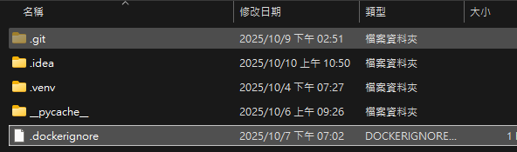
.dockerignore 的基本概念 實際操作示範
創建 .dockerignore 文件：
在專案的根目錄下(學員上次建立的Dockerfile)，
或是下載https://github.com/coolyuoo/ClassHello
建立一個名為 .dockerignore 的新文件，並根據實際需求添加要忽略的檔案和資料夾。
建構鏡像：
完成 .dockerignore 文件的編輯後，可以使用 docker build -t --no-cache 《your_image_name》 . 命令來構建新的 Docker 鏡像，您將會發現建構速度有明顯的提升。
效果驗證：
在實際建構後，可以檢查生成的鏡像大小，並與未使用 .dockerignore 前的鏡像進行比較，以評估優化效果。
「.dockerignore 就是減肥清單」—把不需要進 image 的東西瘦下來。
範例內容：
任何列出的檔案或資料夾在建構過程中都不會被包含，這樣可幫助減少最終鏡像的大小。
繼承上一次的Dockerfile
例如，以下是 .dockerignore 文件的一個示範內容：

Slide 6
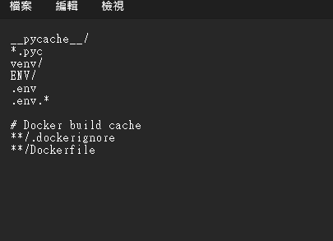
.dockerignore 的基本概念 文件格式與範例
__pycache__/
*.pyc
venv/
ENV/
.env
.env.*

Slide 7
.dockerignore 的基本概念 文件格式與範例(2)
基礎 Python／環境與機密
__pycache__/
Python 會自動產生的編譯快取資料夾，對建置映像沒用，只會佔空間。
*.pyc
Python 編譯後的單一檔案快取（.py 的機器碼快取），同樣不需要打包進 image。
venv/、ENV/
本機虛擬環境資料夾（pip 安裝在你電腦上的那套），image 應該在 build 時由 pip install 重新安裝乾淨的一份，不要把本機的 venv 打包進去。
.env、.env.*
環境變數檔（例如 .env.development、.env.production），常含密碼／金鑰。務必忽略，避免被打包進 image。

Slide 8
.dockerignore 的基本概念 文件格式與範例(3)
「在 .dockerignore 裡，* 就是萬用牌，代表任何字；
** 是加強版，代表任何層資料夾；
/ 表示這是個資料夾；
# 是註解；
! 是反轉，不要忽略它；
? 是單一字元。
所以 .env.* 就是『任何以 .env. 開頭的檔案都忽略』。」

Slide 9
.dockerignore 的基本概念 總結與反思
重要性重申：
dockerignore 文件在 Docker 生態系統中扮演著重要的角色，它不僅能提高建構效率，還能確保安全性。
持續學習：
對於開發者而言，熟悉 .dockerignore 的使用及其最佳實踐是非常重要的，這將有助於在實際開發環境中應用 Docker 時，減少不必要的麻煩。
最佳實踐的探索：
繼續探索其他與 Docker 相關的最佳實踐，並不斷優化工作流程，以便在日常開發中提高生產力和安全性。

Slide 10
休息一下
學員提問

Slide 11
為什麼要限制資源？
避免單一容器耗盡系統資源
在多容器環境中，若有某一容器資源使用過高，可能影響整個系統的穩定性，因此限制資源是必要的防範措施。
提高多容器環境的穩定性
透過資源限制，可以確保每個容器都有充足的資源運行，避免因資源競爭導致的服務中斷。
在測試與生產環境控制效能
限制資源不僅適用於生產環境，測試環境中也需要思考資源的配置，以模擬實際運行情況，發現潛在的問題。

Slide 12
容器記憶體設定–-memory參數解析(1)
memory是什麼？
簡單來講，--memory 參數用來限制容器使用的最大記憶體大小，確保容器不會超過這個限制。
用生活例子比喻
想像一個人在使用電腦，若設定了 256MB 的記憶體限制，超出後就會強制關閉過多的應用程式，這就是 Linux 系統中的 OOM（Out Of Memory）機制。
實際例子
執行 docker run -d --name test --memory=256m nginx，這個命令將啟動一個只能使用 256MB 記憶體的 Nginx 容器，若超過限制，容器將被系統強制停止。

Slide 13
容器記憶體設定–memory參數解析(2)
容器預設可以用主機的全部記憶體。 換句話說，一個容器就可能吃爆整台主機。 所以在實際上線環境，一定要記得加上 --memory 來保護主機用生活例子比喻
--memory 是用來保護主機的安全閥，
限制容器最多可以用多少記憶體，
超過就會被系統強制結束（OOM）。

Slide 14
讓容器的記憶體爆炸(1)
容器內部程式強制結束
當容器記憶體使用量超過設定的上限時，Linux 的 OOM Killer 將會介入，強制終止該容器內的主要程式。
服務中斷的影響
比如，Flask 或 Nginx 等服務將無法運行，應用程式可能會突然消失，且 Docker 日誌中通常不會有明顯的錯誤訊息。
主機的安全性
雖然容器被強制終止，但這樣的設計能有效保護主機不被單一容器耗盡資源，避免整體系統崩潰。

Slide 15
讓容器的記憶體爆炸(2) 怎麼知道真的 OOM？
使用 docker ps -a 檢查狀態
可以查看容器的退出代碼，如果是 137，則表示容器因 OOM 被強制終止。
生活化比喻
就好比一個人在使用筆電時開啟過多程式，結果系統選擇強制關閉最佔資源的程式，以保護整體系統不崩潰。

Slide 16
讓容器的記憶體爆炸(3) 開始模擬容器爆炸
步驟1：啟動容器
下載https://hub.docker.com/r/vsn80395/memoryconfig
docker run -d -p 80xx:8000 --memory=200m --name yourcontainername vsn80395/memoryconfig:1.0.0
故意設定較小的記憶體限制，以模擬記憶體超載情況。
步驟2：設定網頁
學生需在啟動後的網頁中輸入記憶體使用量，進一步觀察容器行為。
使用範例 /mem/add?mb=300 加記憶體300mb /mem/free?mb=200 釋放記憶體200mb
/mem/clear記憶體歸0

Slide 17
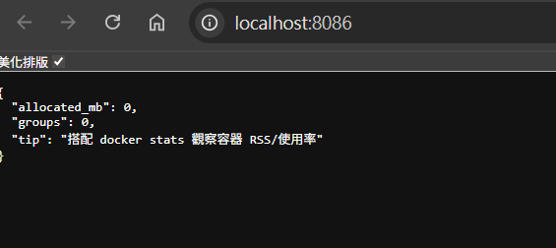
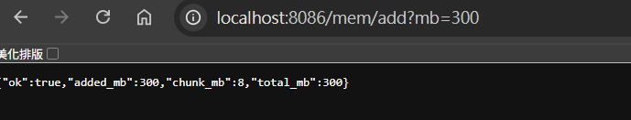
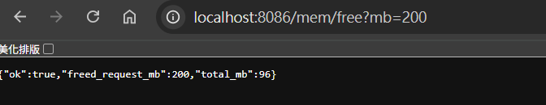
讓容器的記憶體爆炸(4) 開始模擬容器爆炸

Slide 18
讓容器的記憶體爆炸(5) 開始模擬容器爆炸
步驟3：容器停止
隨著記憶體超過設定限制200m，容器將自動停止，學生可觀察到這一過程。
步驟4 : 輸入 docker ps –a 查詢開容器狀態 確認容器停止
步驟5: 重啟容器(可多玩幾次)

Slide 19
docker stats
使用 docker stats 命令
此命令可即時查看所有容器的資源使用情況，包括 CPU、記憶體、I/O 使用狀況，對於管理容器非常有幫助。
實時監控
學員可以看到每個容器的資源使用百分比，這有助於及時發現性能瓶頸或資源浪費的問題。
分析與調整
透過這些數據，學員可進行必要的調整，以優化容器的資源配置，提升整體系統效能。
監控輸出示範
當執行該命令後，會顯示容器名稱及其記憶體用量，如 NAME MEM USAGE / LIMIT test 130MiB / 256MiB，這樣能清楚看到容器的記憶體使用狀況。
設定的重要性
若沒有設置 --memory，容器會預設使用主機的全部記憶體，這樣可能造成主機資源耗盡，影響整體系統運行。

Slide 20
docker stats
CONTAINER ID 容器的唯一識別碼
NAME 容器名稱
CPU % CPU 使用率比例。例：`0.15%`
表示這個容器目前用到整體 CPU 的 0.15%
MEM USAGE / LIMIT 顯示「目前記憶體使用量」與「容器限制值」。
例：`141.3MiB / 200MiB` →
使用 141.3 MiB，最大可用 200 MiB
MEM % 目前記憶體使用量相對於限制值的百分比。
NET I/O 容器的網路收發資料量：`接收 / 傳送`。
例：`4.34kB / 1.98kB` 代表收了 4.34 kB、送出 1.98 kB
BLOCK I/O 容器對儲存裝置的「區塊層 I/O」存取量：
`讀取 / 寫入`。<br>例：`0B / 0B` 表示目前幾乎沒有磁碟讀寫
PIDS 容器內目前的程序（process）數量。例：`6` 表示這個容器裡有 6 個進程

Slide 21
docker stats
再執行一次記憶體容器，並且另外開一個cmd輸入docker stats觀察容器狀態

Slide 22
docker update
容器運行時可即時修改資源設定
使用 docker update 命令，學員能夠在容器運行時動態調整 CPU 和記憶體的配置，這對於處理突發流量或資源需求非常有用。
指令示範
例如，執行 docker update 《容器名稱》 --memory=500m，直接修改容器的記憶體上限，以適應新的需求。
docker update 706c6437582a --memory=500m --memory-swap=500m
解釋一下需要加上--memory-swap

Slide 23
docker update
docker update 把 --memory 往上調，一旦新值 大於目前的 memory-swap，就會被擋下——這時必須同時帶上 --memory-swap，讓「memory ≤ memory-swap」成立
調高 memory → 請同時帶 --memory-swap。
調低 memory → 通常不用帶（因為還是 ≤ 既有的 memory-swap）。
不想用 swap（教學最乾淨）：把兩個設成一樣。

Slide 24
docker update
使用 docker inspect
透過 docker inspect 《容器名稱》 --format '｛｛.HostConfig.MemorySwap｝｝' 來檢查容器的記憶體與交換空間設定，以便進一步調整。

Slide 25
--memory-swap 是什麼？
理解 Swap Space（交換空間）
Swap 是操作系統在硬碟上劃出的一段空間，當 RAM 不夠時，系統會將不常用的資料移到此區域，這樣可以釋放實體記憶體來供需要的程序使用。
Swap 的限制
在 Docker 中，--memory-swap 定義了記憶體和 Swap 空間的總上限，若設定相同則禁用 swap。
效能影響
雖然 swap 能增加可用記憶體，但由於其速度較慢，使用 swap 會影響容器的性能，因此應謹慎使用。

Slide 26
--memory-swap 是什麼？
你可以想成「RAM 是主記憶體」，「Swap 是暫時借硬碟空間來當記憶體」。
類比 意思
--memory 給容器的「實體 RAM 上限」。
--memory-swap 「RAM + Swap」的總上限。
--memory-swap - --memory 就是容器能「借用硬碟空間」的量。

Slide 27
docker run --restart=always
只要容器停止後，如果再一開始docker run有預先加上這個參數 就會每次自動啟動
請學生實際演練，將容器加上這個參數，接著測試記憶體爆炸的步驟

Slide 28
休息一下
學員提問

Slide 29
容器 CPU 配額設定概述
什麼是 CPU 配額？
CPU 配額是指對容器可使用的 CPU 資源進行限制，以確保系統資源合理分配。
透過設定 CPU 額度，容器在運行時可避免資源過度消耗。
--cpus 參數的功能
使用 --cpus 參數可限制容器使用的 CPU 核心數量，而非單純的 CPU 數量。
範例指令：docker run --cpus="1.5" ubuntu，意即容器最多可使用 1.5 顆核心的算力。
為何設定 CPU 限制至關重要？
設定 CPU 限制可防止容器過度消耗資源，避免影響其他容器及主機的性能。
透過合理的資源配置，可以提升應用的穩定性與性能。

Slide 30
容器cpu設定 --cpus 參數解析
--cpus 的定義與範例
cpus 參數用於設定容器的 CPU 使用上限。
範例：docker run -it --cpus="1.5" ubuntu，代表容器最多可使用 1.5 顆核心的運算能力。
如何觀察 CPU 使用情況？
透過 docker stats 指令可實時監控容器的 CPU 使用情況。
在 Docker 中，100% 代表 1 顆核心滿載，若主機有 10 顆核心，滿載顯示為 1000%。
CPU 限制的意義
CPU 限制不僅是數量的分配，還涉及性能的合理調度與管理。
透過這種方式，可以有效提升資源的使用效率，避免資源浪費。

Slide 31
CPU 使用限制與表現影響(1)
容器達到 CPU 限制時的行為
當容器的程序達到設置的 CPU 限制時，不會報錯或停止，只是運行速度變慢。
Docker 會讓容器的程序「排隊等 CPU」，影響整體性能表現。
效能影響的具體表現
回應時間延長，CPU 密集型任務執行時間增加。
雖然服務仍在運行，但其速度受到壓制，可能影響用戶體驗。
技術層面解析（CFS quota）
cpus 參數是透過 CFS quota 實作的，超過配額後，Linux 會暫時凍結執行緒。
此機制可確保 CPU 使用率固定在設定值，從而保持系統的穩定性。

Slide 32
CPU 使用限制與表現影響(2)
高速公路與車道的比喻
將主機的 CPU 核心比作高速公路的車道，設定的 --cpus 參數就像是限制車輛使用的車道數量。
例如：--cpus=1.5 意味著這臺車最多隻能使用 1.5 條車道的速度。
算力分散的機制
雖然容器可在不同的核心上執行，但總算力仍受限於設置的分額。
這種限制可以防止過度使用資源，保障其他容器的性能。
簡化資源管理的策略
透過合理的核心算力分配，可有效提升系統的整體性能與穩定性。
資源分配的策略能夠減少系統運行的混亂，提升運行效率。

Slide 33
CPU 使用限制與表現影響(2)
--cpus=1 只能用 1 個核心 的運算力。 如果主機是 8 核心，這容器最多吃 1/8 的 CPU。
--cpus=1.5 可以用 1.5 個核心 的運算力。 可同時用到兩個核心，但合計最多等於 1.5 核的時間。
--cpus=0.1 限制成 10% 的 1 核心。 幾乎是被「降速」的容器，只能吃一點 CPU。適合輕量服務或測試節流。
--cpus=0.01 限制成 1% 的 1 核心。 幾乎沒什麼 CPU 資源（可用來做教學、看它卡住），會在1%上下。
--cpus=10 容器可用 10 個核心。 如果主機有 ≥10 核，它能全速跑滿 10 核；若主機只有 8 核，會被限制在 8。

Slide 34
實作容器 CPU 標高的步驟(1)
步驟1： 啟動 Docker image
下載並啟動指定的 Docker image，準備進行實驗。
https://hub.docker.com/r/vsn80395/cpuconfig
確保 Docker 環境正常運作，避免在後續操作中出現問題。
步驟2： 設定 CPU 限制
使用指令 docker run --cpus=0.01 設定一個極低的 CPU 限制，以快速觀察 CPU 使用情況。
此設定有助於後續測試容器的性能限制及行為。
步驟3： 觸發 CPU 負載
啟動網頁並輸入 /burn?sec=30，讓 CPU 在 30 秒內持續處於高負載狀態。
觀察此過程中容器的 CPU 使用情形，記錄相關數據。

Slide 35
實作容器 CPU 標高的步驟(2)
步驟4： 使用 docker stats 觀察
在高負載運行的情況下，使用 docker stats 指令觀察 CPU 使用狀況。
確認 CPU 使用率在 30 秒內是否維持在 1% 上下，作為實驗數據的參考。
步驟5： 更新 CPU 限制
輸入 docker update --cpus=0.05 c2 指令，將 CPU 限制調整至 0.05。
這一調整有助於進一步觀察容器在不同限制下的性能變化。
步驟6： 重複高負載測試
重複步驟3，觸發 CPU 負載，觀察此時 CPU 使用情況的變化。
透過這個過程，學生能夠更深入理解 CPU 限制的影響。

Slide 36
實作容器 CPU 標高的步驟(3)
步驟7： 再次使用 docker stats
在進行了 CPU 限制調整後，再次使用 docker stats 指令觀察 CPU 使用情況。
確認 CPU 使用率是否維持在 5% 左右，並記錄相關數據。
步驟8： 調整 CPU 限制到 0.1
將 CPU 限制調整至 0.1，再次重複前述步驟以觀察性能變化。
這一系列實驗可幫助學生瞭解 CPU 限制對容器性能的影響。
數據分析與反思
通過不同設定的實驗，學生能夠獲得對 CPU 限制影響的直觀理解。
鼓勵學生對觀察到的數據進行分析，提出可能的應用場景與改進建議。

Slide 37
休息一下
學員提問

Slide 38
docker logs
想像你有一個日記本,記錄著你每天做了什麼事。Docker logs 就像是容器的日記本
為什麼需要它? 當你的程式出問題時,你可以看看「日記」裡寫了什麼,找出哪裡出錯了。
下載log產生器的image
https://hub.docker.com/r/vsn80395/logtest
基本用法:
docker logs 容器名稱

Slide 39
docker logs(2)
進階用法:
即時監看最新 100 行，之後持續跟
docker logs -f --tail 100 myapp
看最近 10 分鐘內
docker logs --since 10m myapp
指定時間區間（10:00 ~ 11:00）
docker logs --since "2025-10-30T10:00:00+08:00" \
--until "2025-10-30T11:00:00+08:00" myapp
帶時間戳記
docker logs -t myapp
只看最後 50 行
docker logs --tail 50 myapp
請學生實際演練，各個參數差別
請學生操作memoryconfig 操作記憶體量 並且另外開一個cmd輸入docker logs來觀察

Slide 40
總結與前瞻
確保穩定性的重要性
資源配置與管理是維持容器化應用穩定運行的關鍵，適當的限制能避免單一容器對系統資源的過度消耗。
持續學習與實踐
隨著容器技術的快速發展，學員應持續關注最新的資源管理方法，提升實務技能。
準備迎接未來挑戰
在多容器環境中運行應用需要靈活的資源配置，學員需隨時調整策略，以應對不斷變化的業務需求與技術挑戰。

Slide 41
下載位置
https://github.com/coolyuoo/CpuConfig 容器CPU控制原始檔
https://hub.docker.com/r/vsn80395/cpuconfig 容器CPU控制IMAGE
https://github.com/coolyuoo/MemoryConfig 容器記憶體控制原始檔
https://hub.docker.com/r/vsn80395/memoryconfig 容器記憶體控制IMAGE
https://hub.docker.com/r/vsn80395/logtest LOG產生器IMAGE

Slide 42
課程補充:調配預設資源設定
WSL 2 是什麼？
WSL 2 代表 Windows Subsystem for Linux 2，是一種在 Windows 上運行 Linux 的技術，Docker Desktop 在此環境中運行容器。
管理資源的方法
使用 .wslconfig 文件可設定記憶體、CPU 和 swap 大小的限制，通過這個設定檔，使用者可精確控制 Docker Desktop 能使用的資源。
設定步驟
透過在 C：\Users\USER\ 目錄下建立 .wslconfig 檔案來設定記憶體、CPU 核心數及 swap 大小，設定後需要重啟 WSL，使其生效。

Slide 43
課程補充:調配預設資源設定 .wslconfig建立
建立.wslconfig
這隻檔案一開始是不存在的，必須手動建立起來
來到路徑C:\Users\<你的使用者名稱>\.wslconfig
為什麼「一定要放」在 C:\Users\<使用者名稱>\.wslconfig
是因為：
.wslconfig 是 Windows WSL 主程式（wsl.exe） 啟動時讀取的設定檔，
它只會在「目前登入使用者的家目錄」底下尋找。
這是 固定位置、不可更改。
（WSL 不會去看別的路徑，也不支援用參數指定。）

Slide 44
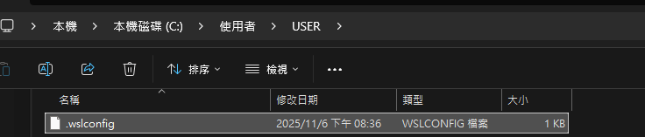
課程補充:調配預設資源設定 .wslconfig建立
建立.wslconfig
建立好之後下面的參數貼進去
[wsl2] # 這個區塊是針對 WSL 2 的設定（WSL 1 不會套用）
memory=4GB # 限制 WSL 2 虛擬機可用的最大記憶體為 4GB
processors=2 # 限制最多使用 2 顆 CPU 核心
swap=2GB # 設定虛擬記憶體（SWAP）大小為 2GB，防止記憶體用盡
localhostForwarding=true # 允許主機（Windows）與 WSL 互通 127.0.0.1 網路
在cmd輸入docker stats 記住當前的記憶體Limit
在cmd輸入wsl –shutdown
在cmd輸入docker stats 會發現Limit已經被修改

Slide 45
課程補充:調配預設資源設定 .wslconfig 設定範例
設定內容
透過範例內容設定 memory=4GB、processors=2 和 swap=2GB，這樣可以有效控制 WSL 2 的資源使用量。
檔案位置
這個設定檔需要放在使用者目錄下，方便隨時修改以適應不同的開發需求。
重啟 WSL
修改後需要執行 wsl --shutdown 來重啟 WSL，確保新設定生效，這樣就能控制整個 Docker Desktop 包括所有容器的資源上限。

Slide 46
課程補充:Git分支策略
這篇主要講解新人甚至是老手有時候可能都會搞混的一些git錯誤。
這篇不講如何使用Git，而是在進入職場之後，該怎麼正確的開分支。
(白板解釋)
現在上層給你一個工作，要你建造一台車子

Slide 47
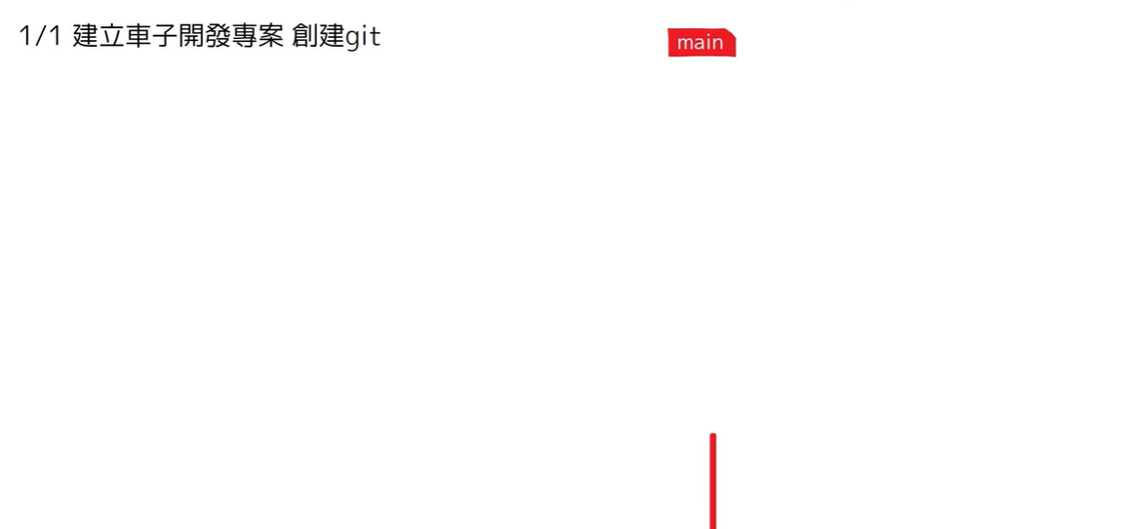
課程補充:Git分支策略

Slide 48
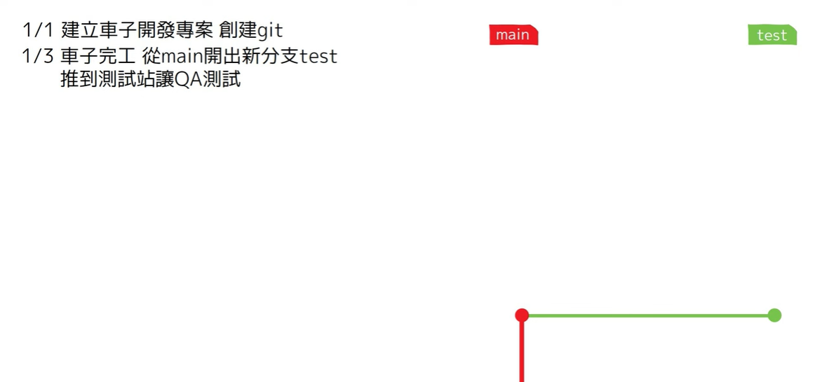
課程補充:Git分支策略

Slide 49
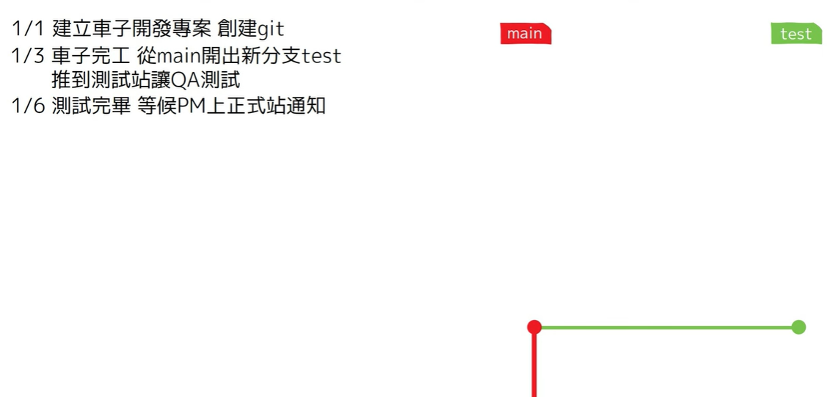
課程補充:Git分支策略

Slide 50
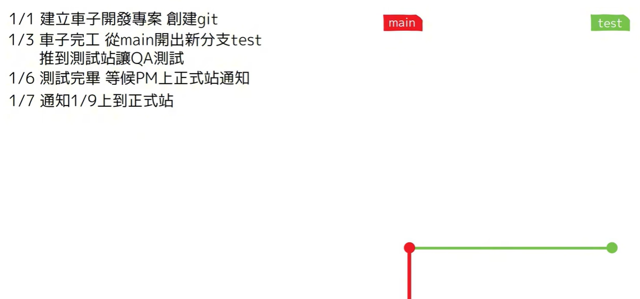
課程補充:Git分支策略

Slide 51
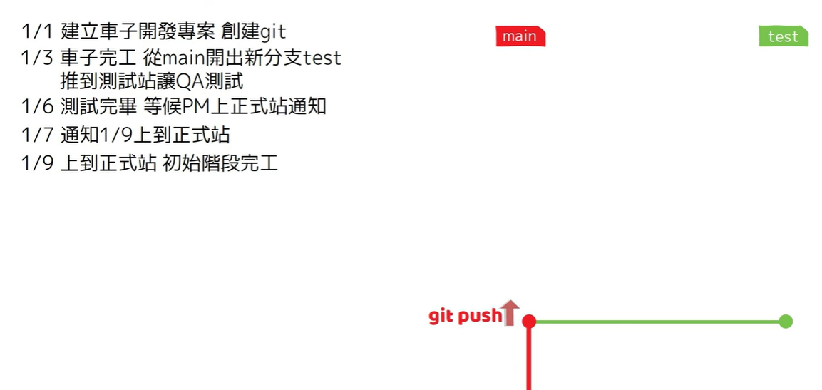
課程補充:Git分支策略

Slide 52
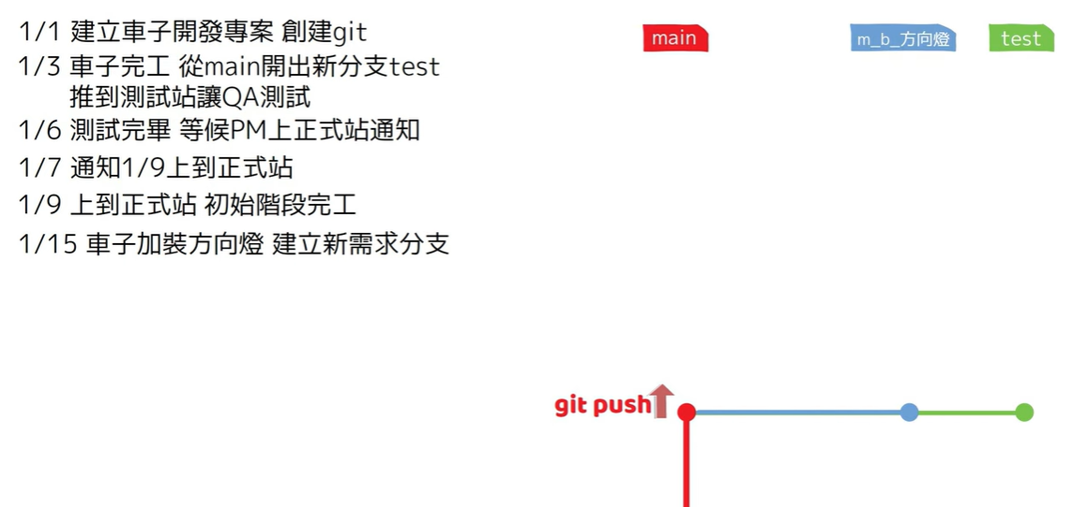
課程補充:Git分支策略

Slide 53
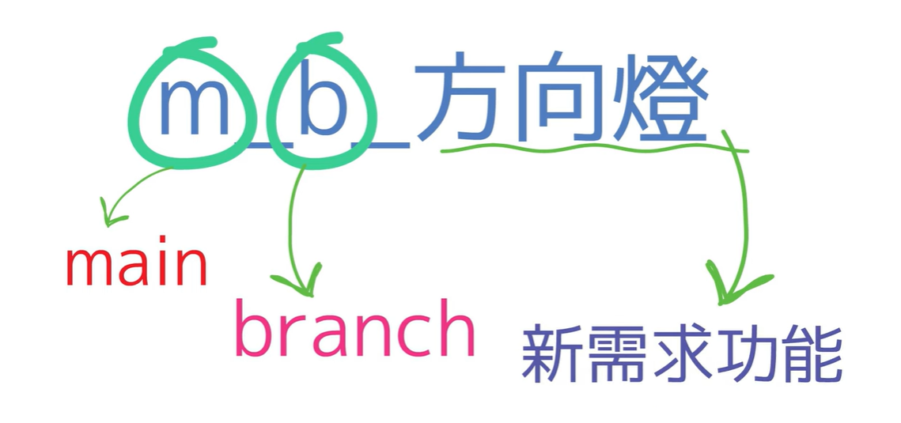
課程補充:Git分支策略

Slide 54
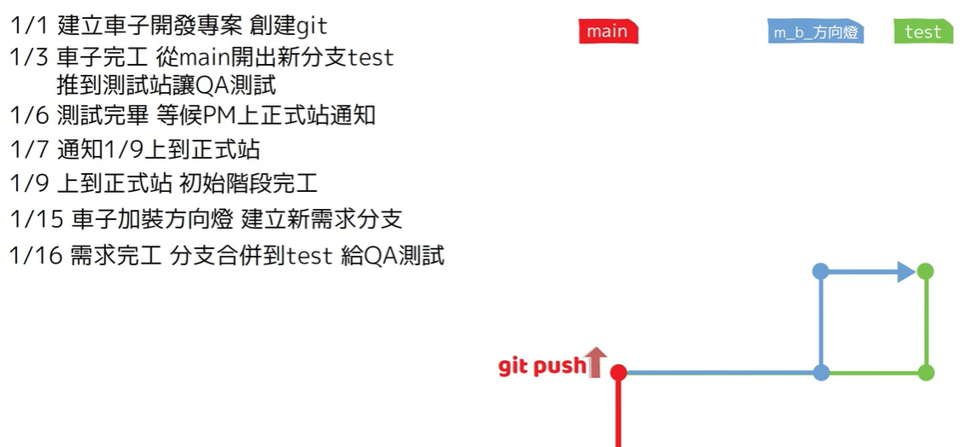
課程補充:Git分支策略

Slide 55
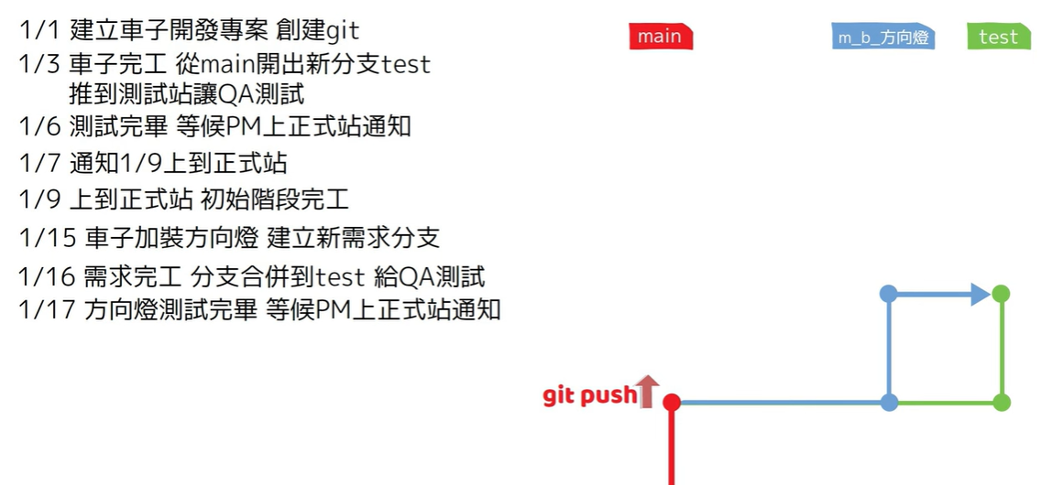
課程補充:Git分支策略

Slide 56
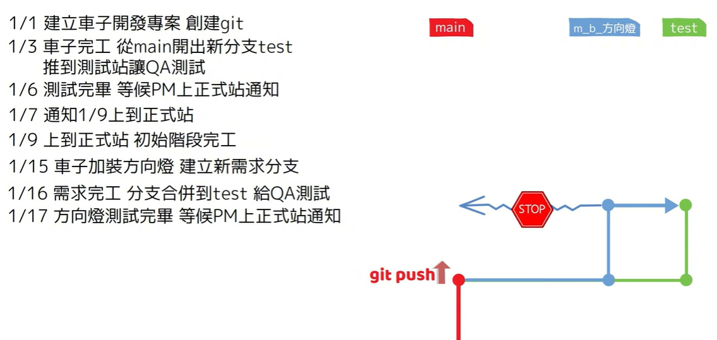
課程補充:Git分支策略

Slide 57
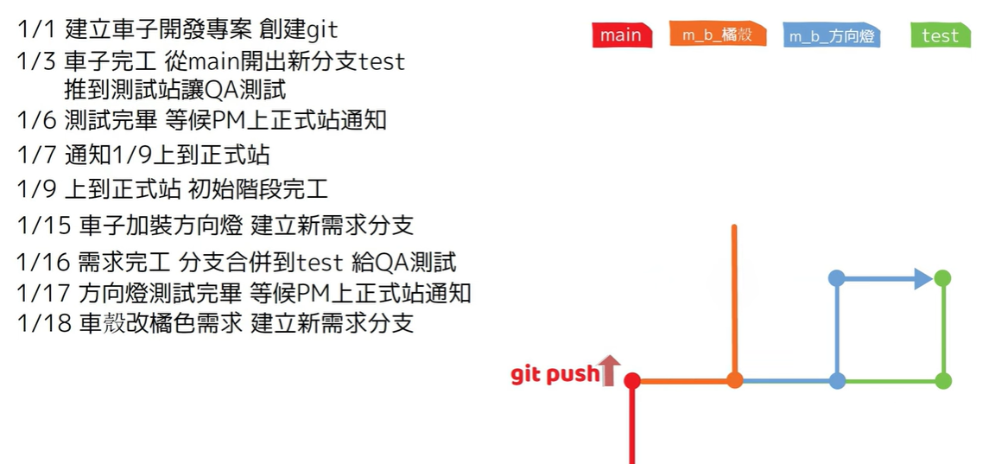
課程補充:Git分支策略

Slide 58
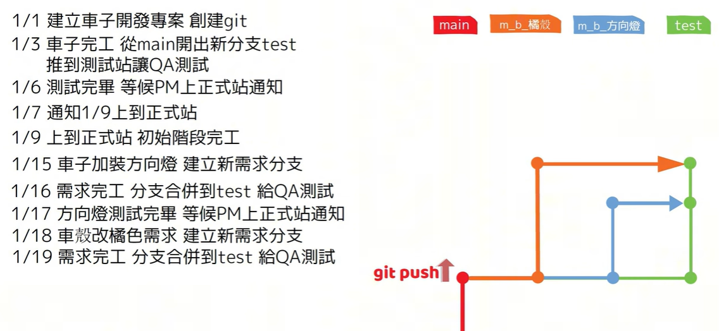
課程補充:Git分支策略

Slide 59
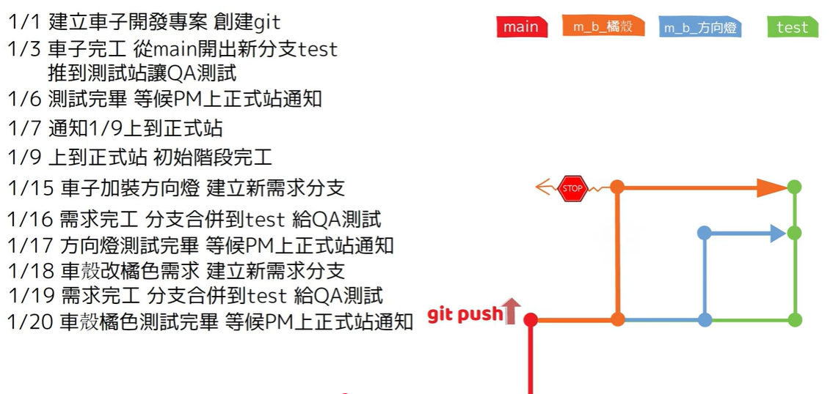
課程補充:Git分支策略

Slide 60
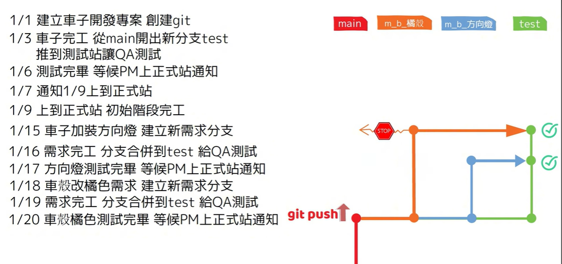
課程補充:Git分支策略

Slide 61
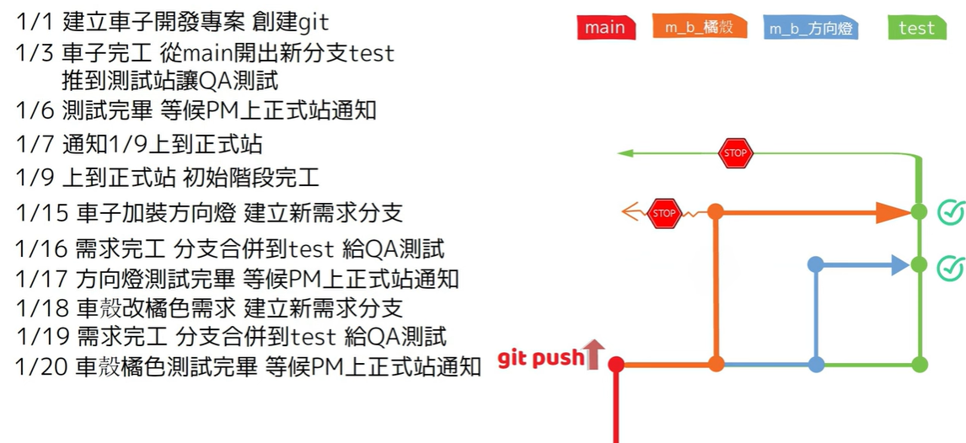
課程補充:Git分支策略

Slide 62
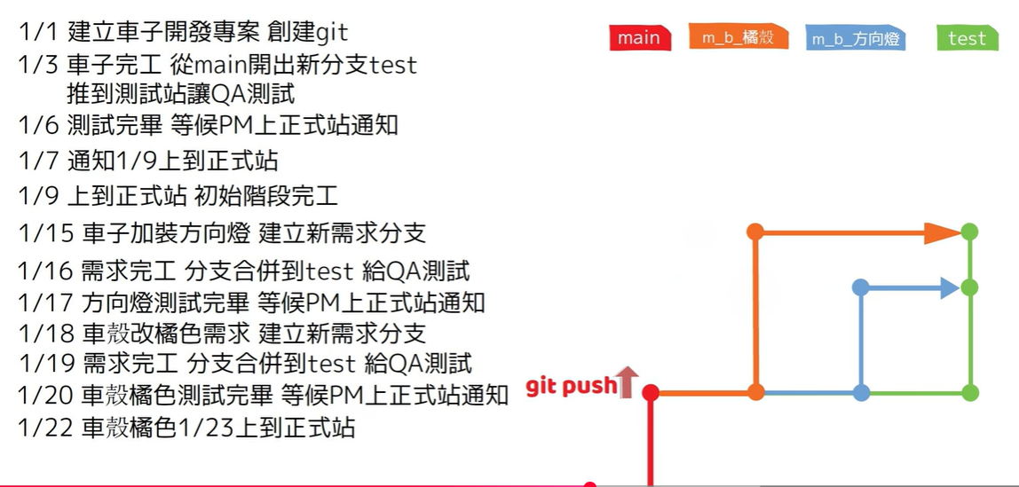
課程補充:Git分支策略

Slide 63
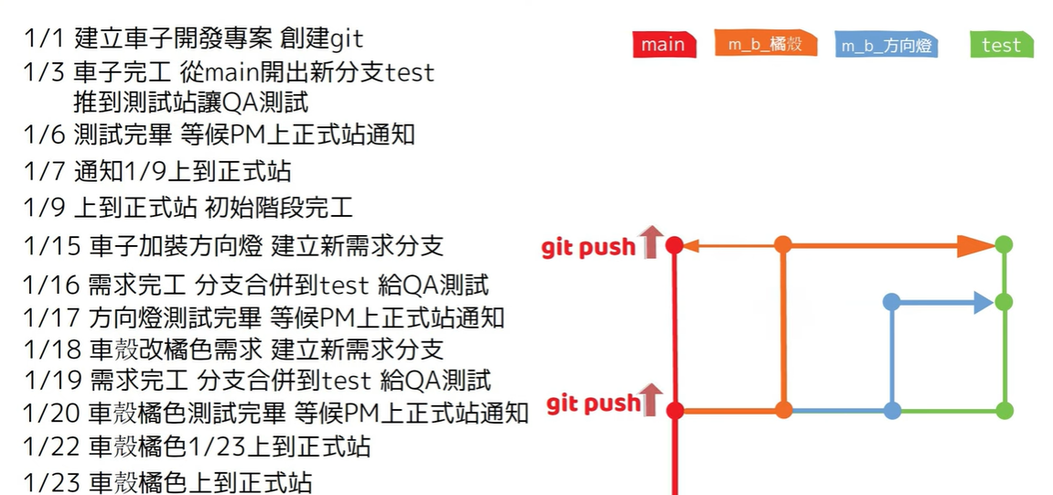
課程補充:Git分支策略

Slide 64
課程補充:Git分支策略
正常流程到這裡結束 但是另外一種未來呢..
回到1/18

Slide 65
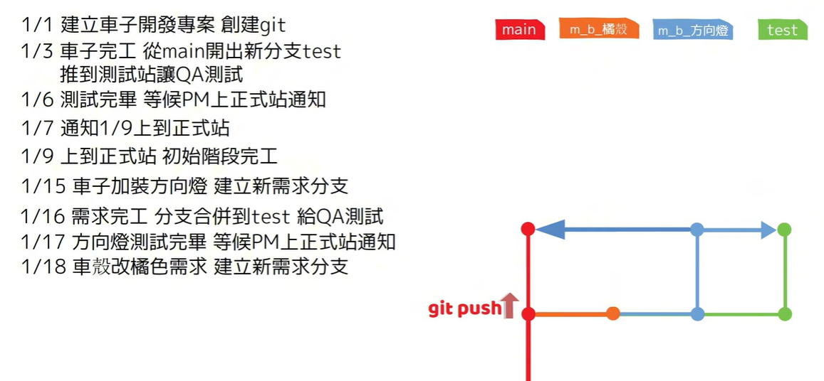
課程補充:Git分支策略

Slide 66
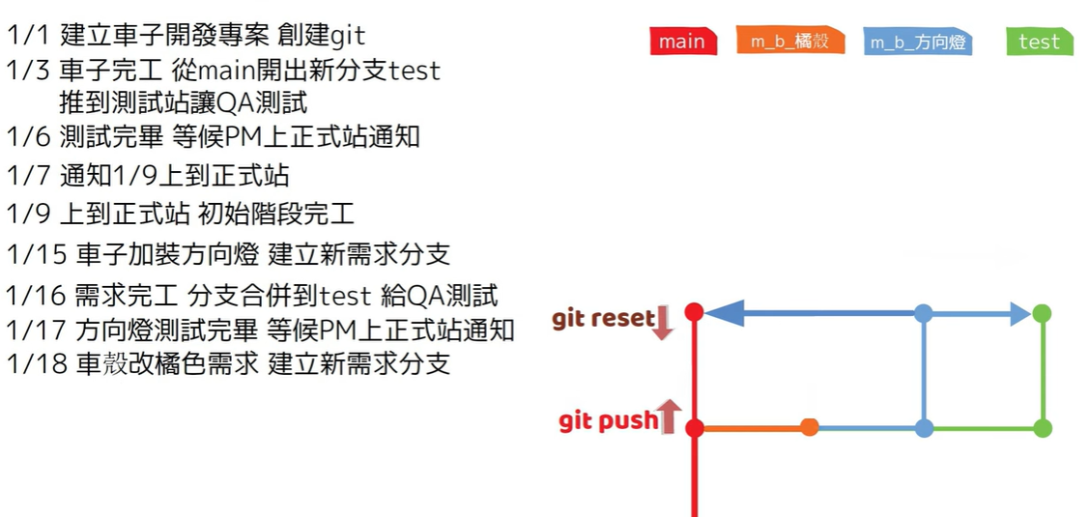
課程補充:Git分支策略
緊急退版補救

Slide 67
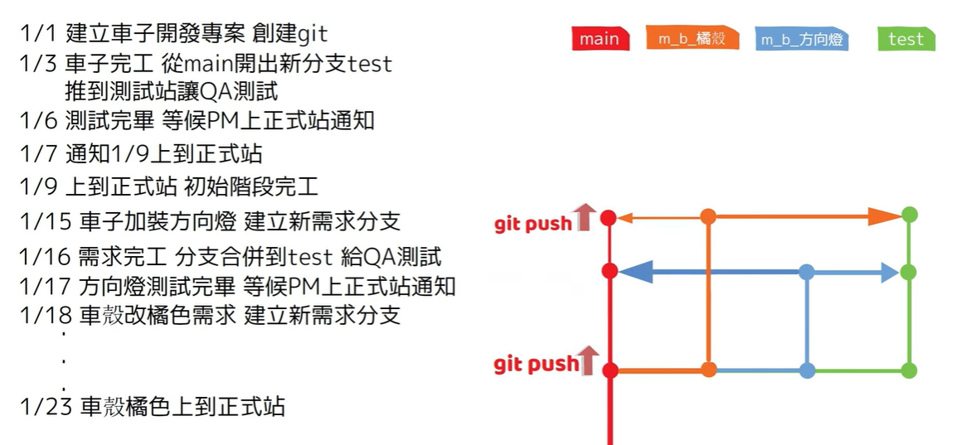
課程補充:Git分支策略

Slide 68
課程補充:Git分支策略
到這邊就是錯誤的未來

Slide 69
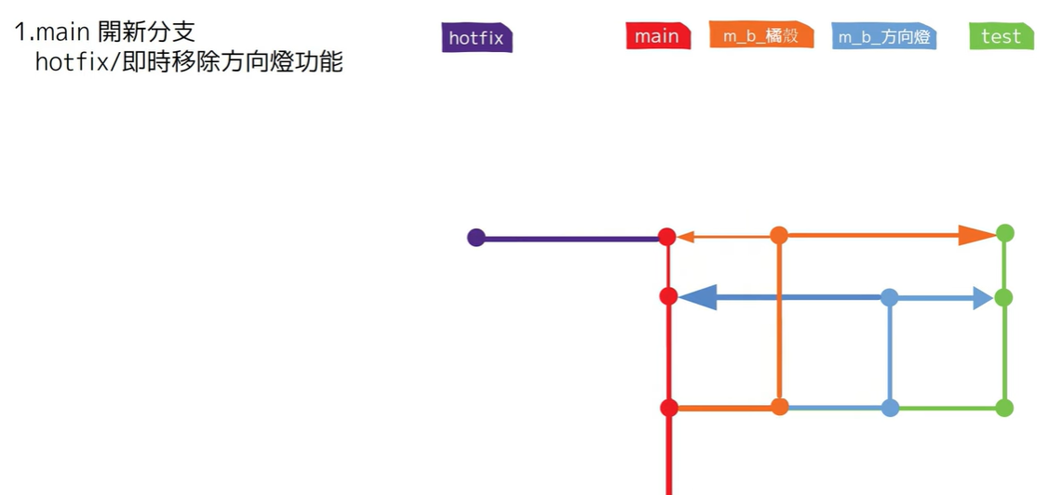
課程補充:Git分支策略

Slide 70
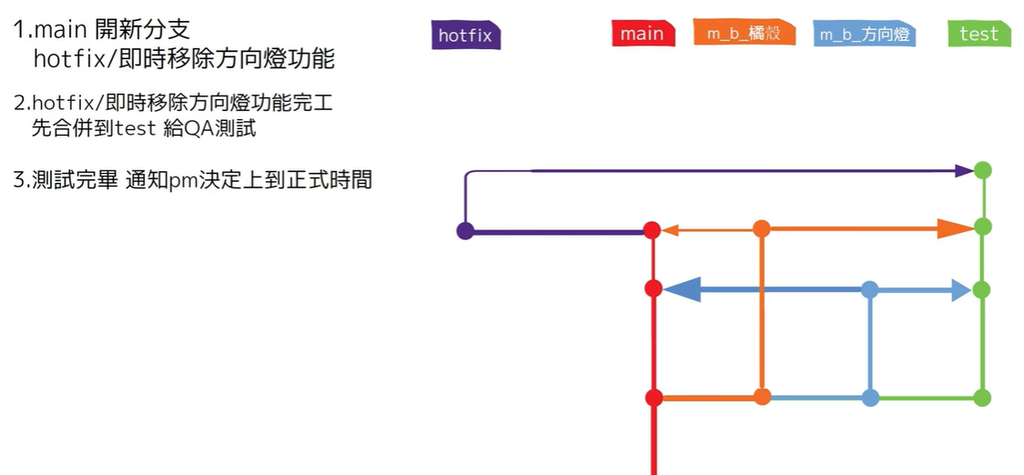
課程補充:Git分支策略

Slide 71
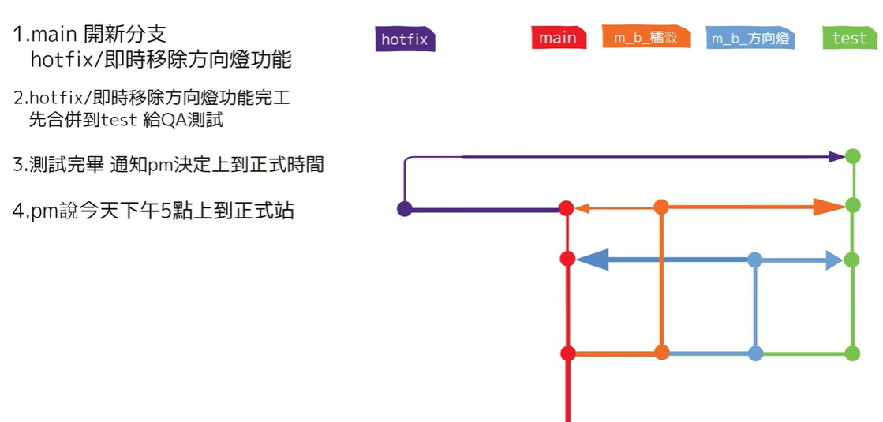
課程補充:Git分支策略

Slide 72
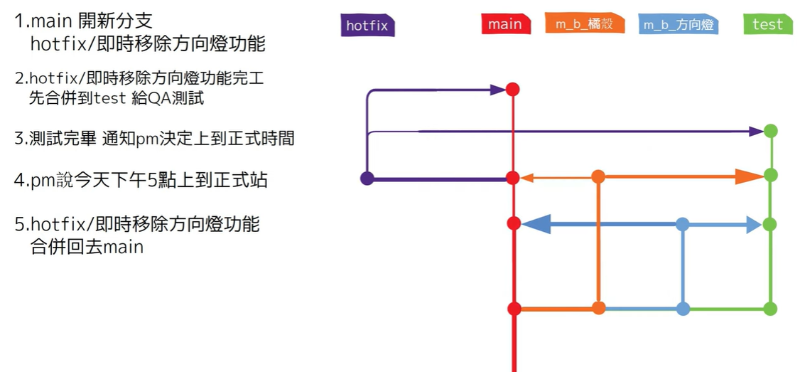
課程補充:Git分支策略

Slide 73
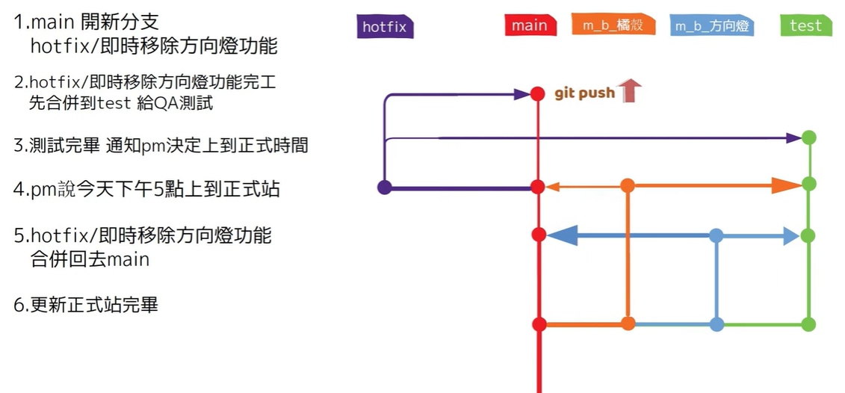
課程補充:Git分支策略

